Slide 1
Метод 8D за решаване на проблеми на Ford
Пламен петров 12б клас

Slide 2
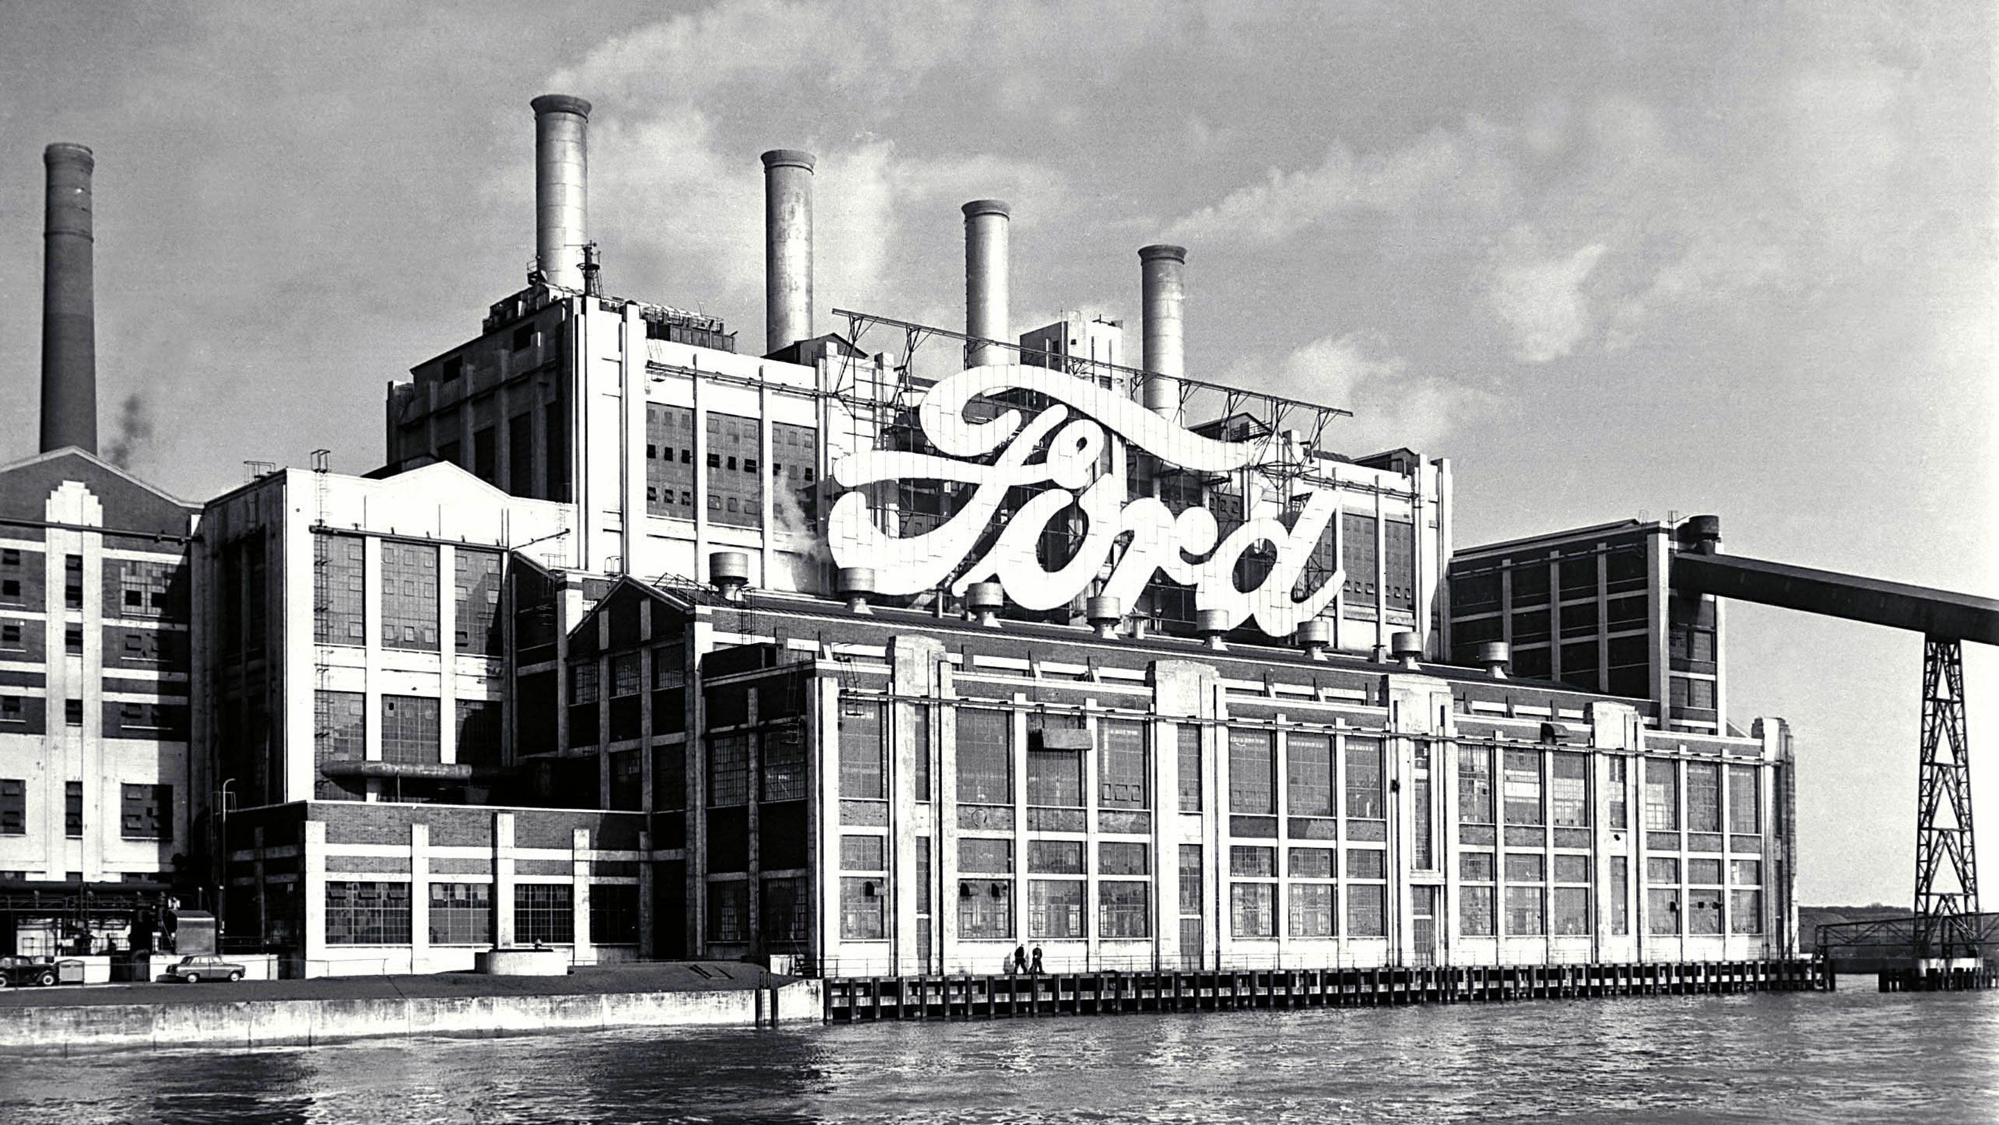
СЪЗДАВАНЕ НА МЕТОДА
В автомобилния производител Ford има създадена специална процедура за решаване на проблеми, известна като “Метод 8D” или “Осемте дисциплини за решаване на проблем” (Eight Disciplines of Problem Solving). Методът 8D се прилага от служители и екипи на Ford. Насочен е едновременно както към бързото разрешаване на проблеми в настоящия момент, така и към тяхното неутрализиране в бъдеще.

Slide 3

Планирай
Всичко започва с тази стъпка. Преди да започнеш работа по решаване на проблем, трябва да планираш действията си. Това означава да направиш общ преглед на всичко, което предстои – кой ще бъде включен в екипа, с какво време разполагаш и от какви ресурси имаш нужда.

Slide 4

Изгради екип
В екипа, който ще събереш за работа по проблема, трябва да попаднат хора с необходимите умения да решат проблема.
Екип, в който присъства разнообразие и баланс на десетте екипни роли, вероятно ще бъде по-ефективен спрямо екип, в който всички членове си приличат по знания, умения и нагласи към проблема и работата.
Всички в екипа следва ясно да чуят от теб каква е екипната цел. Всеки в екипа трябва да знае своята роля и приносите, които се очакват от него. Нужно е също така да сториш необходимото, за да може между членовете на екипа да се утвърди атмосфера на доверие един към друг. Липсата на доверие е първата и основна слабост при работа в екип, която може да саботира екипната работа.

Slide 5

Опиши проблема
Тук е моментът ясно да очертаеш проблема – какво се случва, защо, как, кога, колко често и т.н.
В тази стъпка от Метода 8D не се търси главната причина за проблема – това се прави по-нататък.

Slide 6

Изпълни временно решение
Веднъж, когато екипът ти ясно осъзнава в какво се състои проблема, трябва бързо да се открие временно решение. Това е много важно, ако проблемът засяга много други хора.
Например, проблемът може да засяга множество клиенти. Или, може да влошава качеството на продукта. Или, може да забавя работните процеси. Независимо от проявленията на проблема, необходимо е бързо решение, което поне за момент да потуши “пожара”.
В това отношение например Ford имат разработена специална процедура, известна като “Правилото на 24-те часа”. Целта е да се действа експедитивно за откриване на решение, с което да не се забавят или влошават всички останали процеси.
Временното решение може да бъде изготвено, като се използва брейнсторминг или метода “Дисни”, например. Веднъж, когато е налице добра идея за временно решение, е нужно да се изясни какво ще коства тя и колко време ще отнеме, за да се реализира.

Slide 7

Определи и елиминирай основната причина
Веднъж, когато временното решение е открито и приложено, трябва да помислиш за това каква е основната причина за проблема и как да се отстрани тя.
Определянето и елиминирането на основната причина изисква отделяне на повече време, за да бъде извършен добър анализ. Впрегни в действие чувството за перспектива и разсъдливост на целия екип, за да стигнете до обективната причина за проблема. Задавай достатъчно въпроси чрез техниката “5 Защо”, за да откриеш истинската причина за проблема.
Само когато се открие истинската причина, която стои зад проявата на определен проблем, ще има смисъл да се подходи с креативост и критично мислене в търсенето на трайно решение на проблема. Дори още по-добре е, ако се разработят няколко варианта за трайни решения на проблема.

Slide 8

Провери решението
След като екипът ти обсъди всички работещи алтернативи за трайно решение на проблема, трябва да се премине към тестуване на най-доброто предложение. Решението не бива да се въвежда в практиката без съответната проверка.
В тази стъпка от процеса е удачно да се използва метода “Шест мислещи шапки”, за да се подложи на задълбочен преглед възможното решение на проблема, неговите плюсове и минуси.

Slide 9
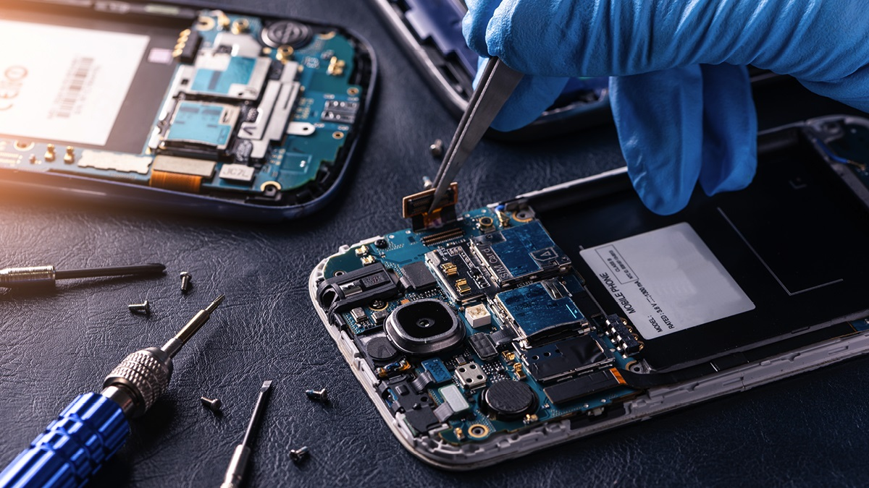
Изпълни трайно решение
След като обсъжданията, тестовете и симулациите покажат, че откритото трайно решение е подходящо, следва да се премине към изпълнение на трайното решение в практиката.
Трайното решение е нужно да се наблюдава от твоя страна отблизо, за да е сигурно, че наистина носи резултати и няма изненадващи нежелани странични ефекти.

Slide 10

Вземи мерки проблемът да не се повтаря
Когато възникне определен проблем е важно не просто той да се разреши, а и да се използва като “обица на ухото” и да се направи така, че той да не се допуска повече.
За целта може да се наложи да се предприемат определени мерки – промяна в стандартите за работа; в процедурите, политиките и системите, които се използват; в начина, по който се провеждат обучения.
Възможно е проблемът да е плод на неподходящ стил на управление. Стига това да е така, следва да се промени мениджърското поведение, като в идеални условия то трябва да е гъвкаво и адекватно на ситуациите, по правилата на ситуационното управление.

Slide 11

Отпразнувай успеха на екипа
Ако всичко до този момент е успешно и справянето с проблема е завършило успешно, време е за отпразнуване на успеха заедно с екипа.
Изкажи благодарност към всички, кажи “Браво!” и “Благодаря!”. Хваленето и отдаването на признание на хората за добре свършената работа е мощно средство за увеличаване на вътрешната им мотивация и неслучайно е една от трите тайни на Едноминутния мениджър.
Ако проблемът е бил сериозен и работата по неговото отстраняване е отнела време и усилия на целия екип, може да се организира специално парти, на което всички да отпразнуват успеха. Няколко добри думи, отправени към всеки поотделно и общо за екипа винаги са добре дошли по време на подобно парти, за да се напомни на хората за тяхната роля и принос в решаването на проблема.

Slide 12

В резюме
Методът 8D за решаване на проблеми е създаден от Ford Motor Company, за да се решават с негова помощ значими производствени проблеми и проблеми, свързани с качеството.
Осемте стъпки в метода 8D за разрешаване на проблеми са:

